Slide 1
Решение задач на прямую и обратную пропорциональность

Slide 2
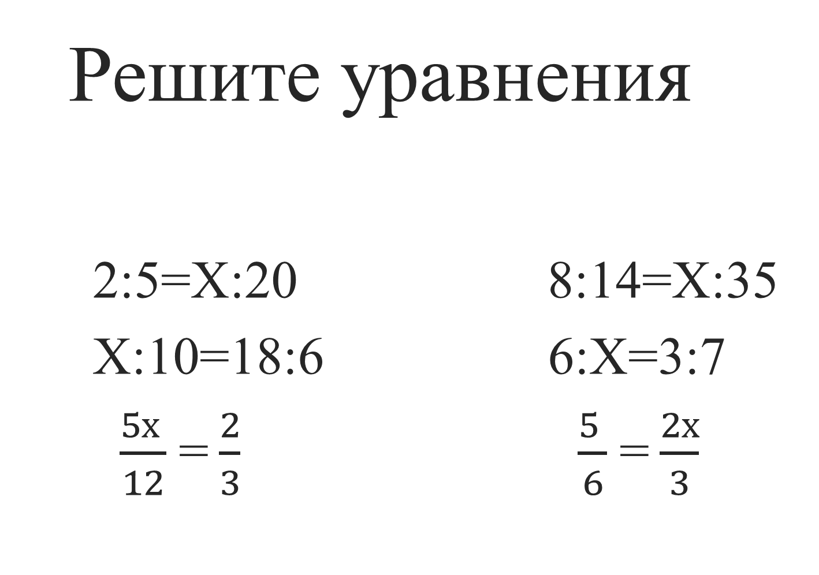
Решите уравнения
2:5=Х:20 8:14=Х:35
Х:10=18:6 6:Х=3:7
$\frac{5х }{12}$ = $\frac{2}{3}$ $\frac{5 }{6}$ = $\frac{2х}{3}$

Slide 3
Проверь себя
х=8 х=30 х=1,6
Х=20 х=14 х=1,25

Slide 4
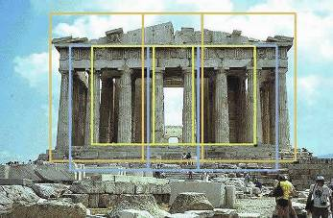
Историческая справка
Слово пропорция происходит от латинского слова proportion, означающее вообще соразмерность, выравненность частей (определенное соотношение частей между собой).

Slide 5
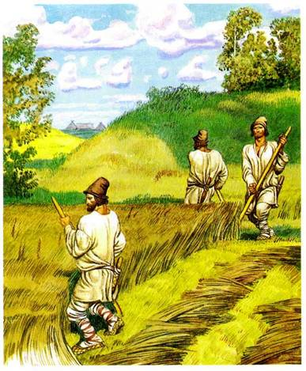
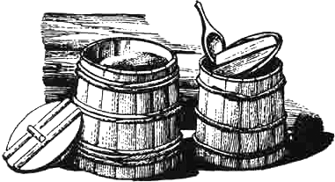
Косцы. В жаркий день 6 косцов выпили бочонок кваса за 8 часов. Нужно узнать, сколько косцов за 3 часа выпьют такой же бочонок кваса.
Решение
Обозначим неизвестное количество косцов буквой х. Запишем:
6 косцов 8 часов
Х косцов 3 часа
Составим пропорцию:
Х/6=8/3
3х=48
Х=16
Следовательно, 16 косцов за 3 часа выпьют такой же бочонок кваса.

Slide 6

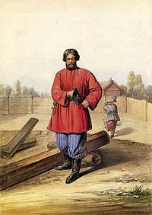
из «Арифметики» . . Магницкого
Некий господин позвал плотника и велел двор построить. Дал ему 20 человек работников и спросил, во сколько дней построят они ему двор. Плотник ответил: в 30 дней. А господину надобно в 5 дней построить, и ради того спросил он плотника: сколько человек тебе надо иметь, дабы с ними ты построил двор в 5 дней; и плотник, недоумевая, спрашивает тебя, арифметик: сколько человек ему надо нанять, чтобы построить двор в 5 дней?

Slide 7
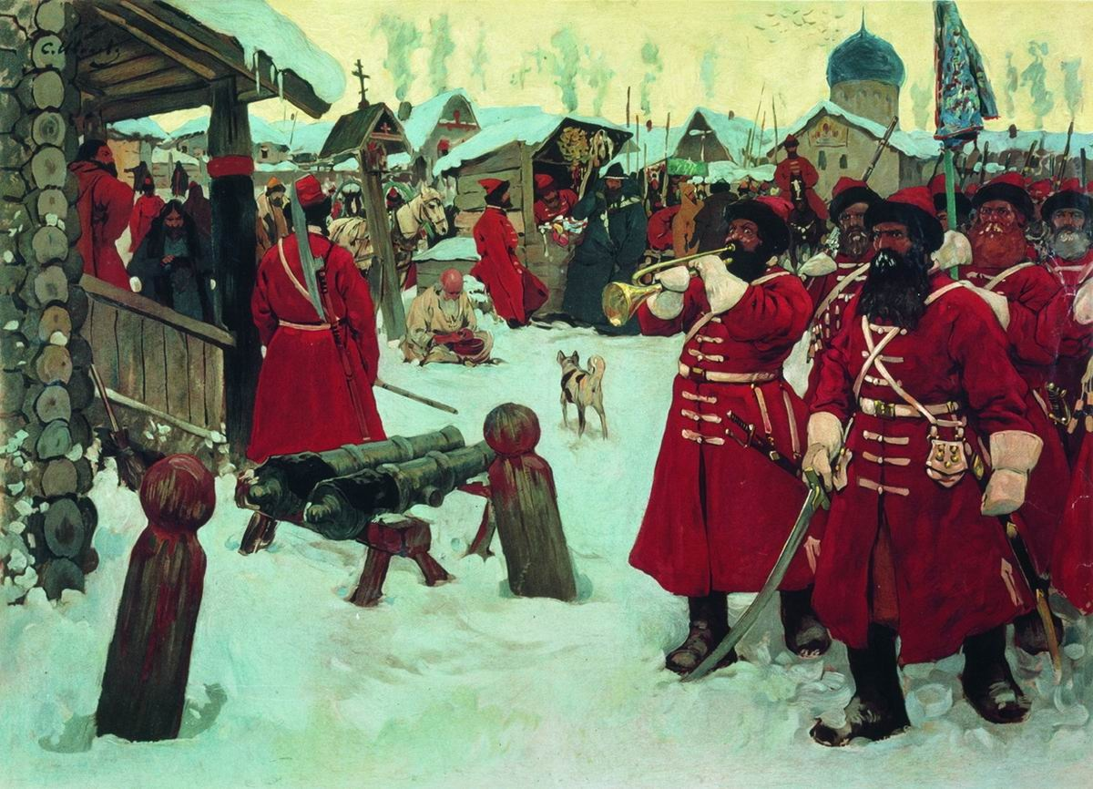
Взяли 560 человек солдат корма на 7 месяцев, а приказано им на службе быть 10 месяцев; и захотели людей от себя убавить, чтобы корма хватило на 10 месяцев. Спрашивается сколько человек надо убавить?

Slide 8
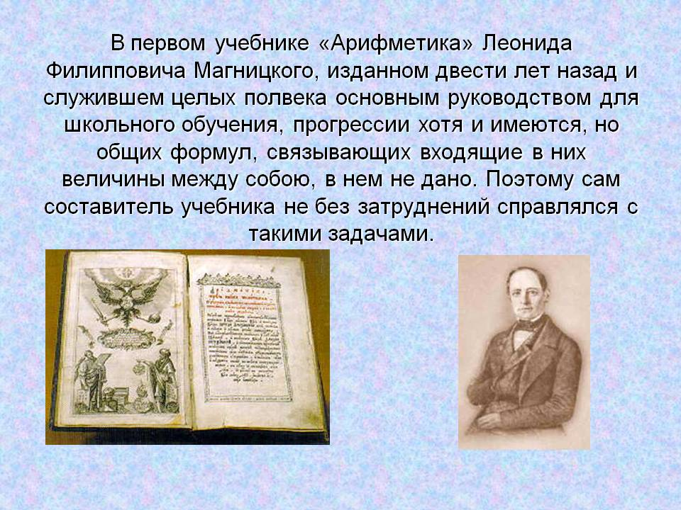

Slide 9
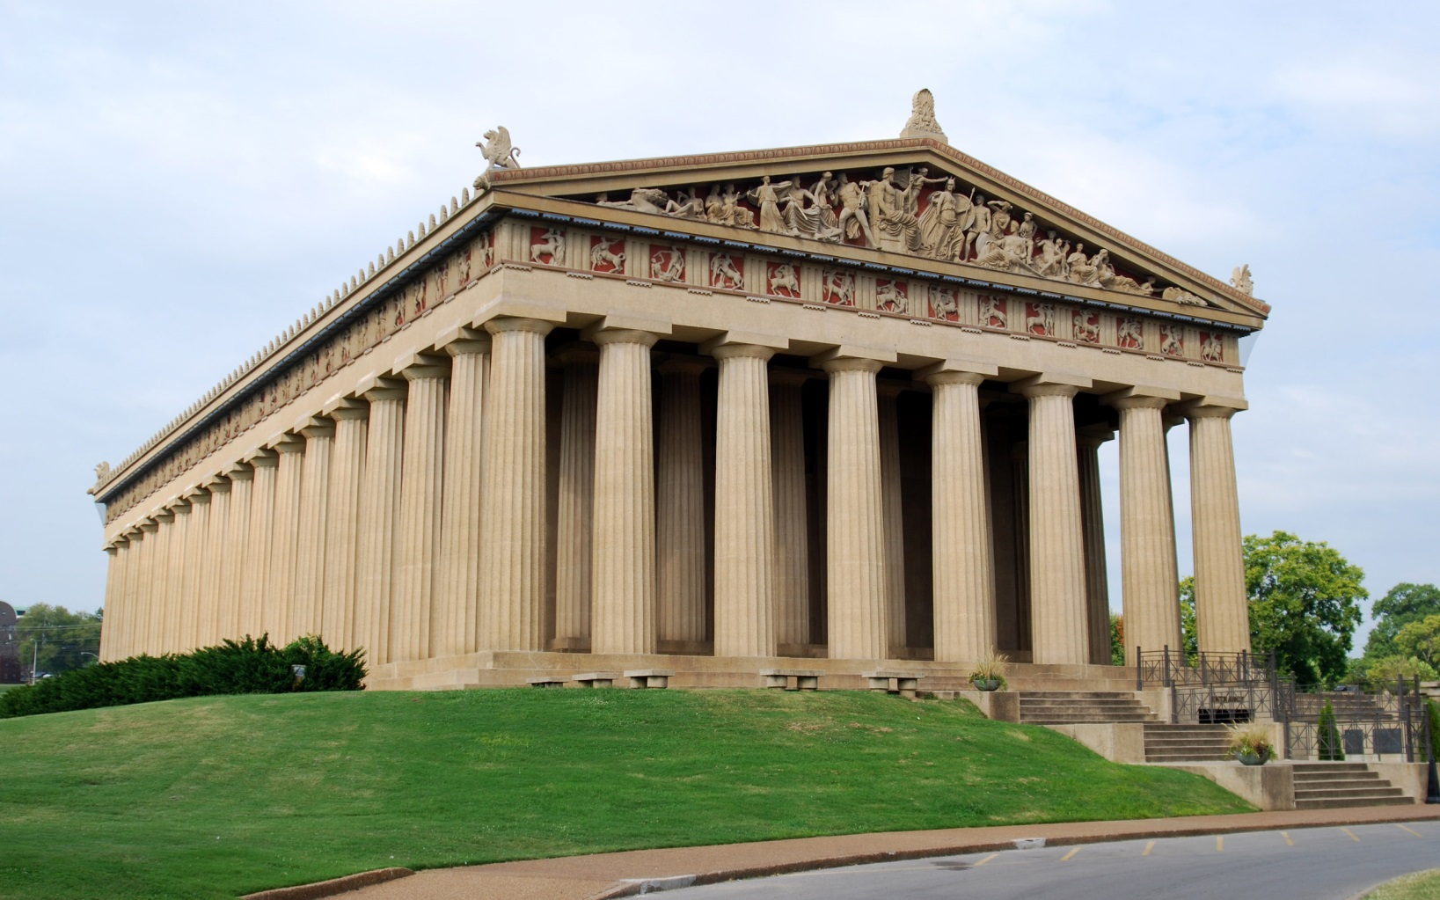
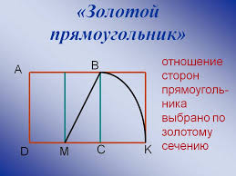
Парфенон. Древнегреческий храм

Slide 10


Для строительства спортивного комплекса «Гладиатор» 6 тракторов расчистили место для стройки за 400мин. За какое время 8 тракторов расчистили бы место для стройки ?

Slide 11
Строители возводили 6 этажей дома за 8 месяцев Сколько этажей в новом доме, если после возведения фундамента его строили 2 года?

Slide 12
Проверь себя
6 тракторов----- 400мин
8 тракторов ---х мин
Обратная зависимость
6:8 = х : 400
8х = 6* 400
Х = 300
Ответ: 300 мин
6 этажей ---8 месяцев
Х этажей – 24месяца
Прямая зависимость
6:х = 8: 24
8 х=6*24
Х = 18
Ответ: 18 этажей

Slide 13


Готовя варенье, на 2 кг слив кладут 3 кг сахара. Сколько надо кг сахара, чтобы сварить 5 кг слив?
2 : 3
САХАР
3кг
2кг
САХАР

Slide 14
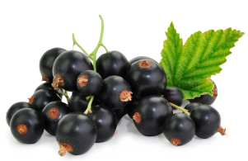
В 100г черной смородины содержится 0,25 г витамина С Определите содержание витамина С в 0,5 кг черной смородины Сколько суточных доз витамина С для взрослого человека заменяет 1кг черной смородины, если одна доза – составляет 0,05 г ?

Slide 15
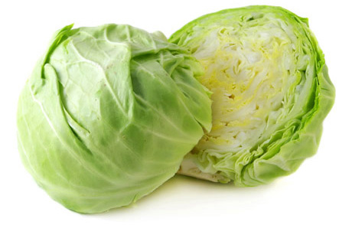
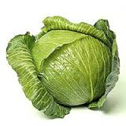
Капуста при засолке теряет 20% своего веса Достаточно ли купить 6 кг свежей капусты, чтобы получилось 5 кг квашеной

Slide 16

орпор

Slide 17


